Slide 1
Uvedba terapije z Lu-177 na OI in varstvo pred sevanjem pri delu z bolnikom
Uroš Čotar, univ. dipl. fiz., odgovorna oseba za varstvo pred sevanji
Onkološki Inštitut, Ljubljana

Slide 2
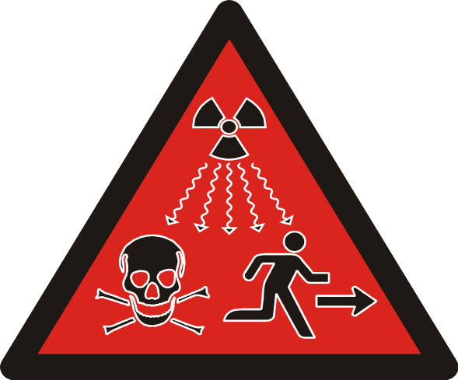
Namen
Seznanitev s sevanjem in virom sevanja Lu-177
Odpravimo strah pred sevanjem
Namen ni prepričevanje, da je sevanje škodljivo ali koristno

Slide 3
Vsebina
Aplikacija Lu-177
Delo s pacientom
Izračun doz in primerjava
Zakonske omejitve

Slide 4
Vse seva!
Inhalacija radona: ~3/4 letne doze (ZVD 2024)
Kozmično sevanje, direktno sevanje iz zemlje (naravna radioaktivnost), ingestija s hrano: ~1/4 letne doze
Umetni viri (medicina, industrija): < 10%
Letna doza v Sloveniji 5-10 (20) mSv

Slide 5
Neionizirajoče sevanje
dolgi valovi: električna napeljava (50Hz)
radijski valovi: radio, TV, mobitel, radijski oddajniki
mikrovalovi: mikrovalovne pečice
IR svetloba: toplota telesa, žarnica na volframovo nitko 95%, IR laser (CD, DVD)
vidna svetloba: vse vidne barve mavrice

Slide 6
Ionizirajoče sevanje
Svetloba:
UV: del sončevega spektra, ki je odgovoren za porjavitev kože, Hg žarnice (solarij), varjenje, excimer laserji za operacije roženice
Röntgenski (X) žarki: röntgenski aparati, katodne cevi (TV, CRT monitor), Linac
γ žarki: radioaktivna jedra atomov
Delci: α, β, n

Slide 7
Merske enote
Gy (Gray) = J/kg (odložena energija na enoto mase)
Sv (Sievert) = J/kg za (uporablja se za računanje efektivne doze v telesu z upoštevanjem vrste sevanja in občutljivosti organov)
Sv/h (Gy/h): hitrost doze (nivo sevanja)
Uporabljajo se manjše enote: nSv/h, μSv/h, mSv/h, μSv, mSv
1 Sv = 1000 (10³) mSv = 1 000 000 (10⁶) μSv = 1 000 000 000 (10⁹) nSv

Slide 8
Primeri
hitrost doze v naravi (Slovenija): 0.05 - 0.2 μSv/h
efektivna doza v naravi: 5 - 10 mSv/leto, dnevna doza 10-20 μSv
1 banana: 0.1 μSv
polet čez ocean: 50 μSv
obisk Postojnske jame: 100 - 300 μSv
delo v pisarni v C stavbi na OI: dodatno 300 μSv/leto
medicinska diagnostika 1 mSv/leto (povprečje)
medicinska terapija: 50 - 200 Gy!!! (To je lahko tudi smrtna doza)
zakonske omejitve: 1 mSv/leto za prebivalce, 20mSv/leto za profesionalce, 5 mSv/leto za intervencijo ali prostovoljce
posledice sevanja: 100 mSv sprememba krvne slike; 1 - 6 Sv opekline, bruhanje, izpadanje las, odpoved imunskega sistema; nad 6 Sv smrt

Slide 9
Aplikacija Lu-177
Aplikator, zaščita
Priprava: 1-2 min
Čas: 0,5-1h
A = 7400 MBq (A = 200 mCi – stara enota)
Prejeta doza:
medicinska sestra 2.5 µSv,
zdravnik 0.2 µSv

Slide 10
Nega pacienta
Letno 300 terapij (3 ponedeljek, 3 torek) -50x6
Prejeta doza: 25 µSv/leto na posameznika

Slide 11
Nega pacienta - zapleti
20% pacientov: blagi zapleti
Čas posredovanja 15 min, razdalja 1m
Hitrost doze: 10 µSv/h
Prejeta doza: 2.5 µSv
Hudi zapleti
Čas posredovanja 1 h
Prejeta doza: 10 µSv

Slide 12
Kontaminacija kože
Minimalna
Doza na kožo - zanemarljiva

Slide 13
3 načini ščitenja pred sevanjem
Čas
Razdalja
Ščit

Slide 14
Zaščita pred sevanjem
RTG: zaščitno Pb steklo ali tanka stena
γ: zaščitna obleka ne pomaga (ščiti nas samo pred kontaminacijo), Pb plašč je primeren samo za Tc-99m, za ostale vire pa ne, zato zmanjšamo čas zadrževanja na minimum in povečamo razdaljo do vira na maksimum
β: nekaj mm plastike
Linac: 1 m betona

Slide 15
Zakonske omejitve
Ni omejitve za odpust pacienta
Splošni pogoj (0.3 mSv za prebivalce in 5 mSv za negovalca)
Ni izolacije
Ni potrebno odležanje v sobi
Navodila pacientom

Slide 16
Zaključek
Terapija z Lu-177 je varna za osebje
Terapija se lahko izvaja na oddelku ali v drugih sobah na BRT
Pacient ni v izolaciji
Doze osebja pri terapiji z Lu-177 so na nivoju dnevnega ozadja (10 µSv)
Prejete doze osebja se bodo povečale za < 10%
Tveganje je majhno, izpostavljenost je zelo nizka

Slide 17
Viri
Pravilnik o pogojih za uporabo virov sevanj v zdravstvene namene
Uredba o mejnih dozah, referenčnih ravneh in radioaktivni kontaminaciji
Ocena varstva pred sevanji: Uporaba odprtih virov sevanja v terapevtske namene
Zakon o varstvu pred ionizirajočimi sevanji in jedrski varnosti (ZVISJV-1)
Pravilnik o obveznostih izvajalca sevalne dejavnosti in imetnika vira ionizirajočih sevanj
LMSAR-20230024-AŽ-rev1, marec 2024

Slide 18
Uporabne povezave
Interni telefon 01 5879 9688 ali ucotar@onko-i.si
https://atom.kaeri.re.kr/nuchart/
Gamma ray spectrum catalogue – γ ray spectrometry center 1974
https://medical.ezag.com
www.nchps.com
Pluvicto epar product information

